Slide 1
Erinevate annetusviiside plussid ja miinused
Inna Kramer
Tallinna Lastehaigla Toetusfondi juhataja
22. mai 2019

Slide 2
Ühekordne annetus kodulehelt

Slide 3
Püsiannetus
Püsiannetuslepingut saab sõlmida fondi kodulehe kaudu
Püsiannetuslepinguid sõlmitakse Toetusfondi lettide juures kaubanduskeskustes
Püsiannetuslepingu sõlminud inimeste arv on praeguse seisuga ligi 4500
Kokku on toetajate arv täna üle 6000
Sõprade ring: 400 inimest, kes on toetanud fondi järjepidevalt üle 20 aasta

Slide 4
Annetustelefonid
900 7705 - 5 €
900 7710 - 10 €
900 7715 - 25 €
Koostöös Teliaga

Slide 5
Toeta ettevõtte või organisatsiooniga
Firma sünnipäev
Loterii
Oksjon
Spordiüritus
Kontsert
Gala-õhtu

Slide 6
Ettevõtete poolt organiseeritud heategevuskampaaniad

Slide 7
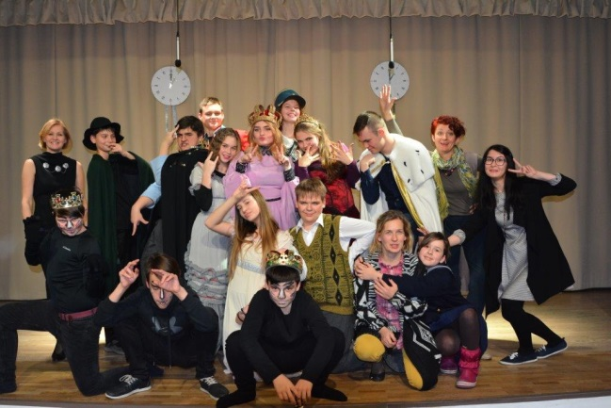
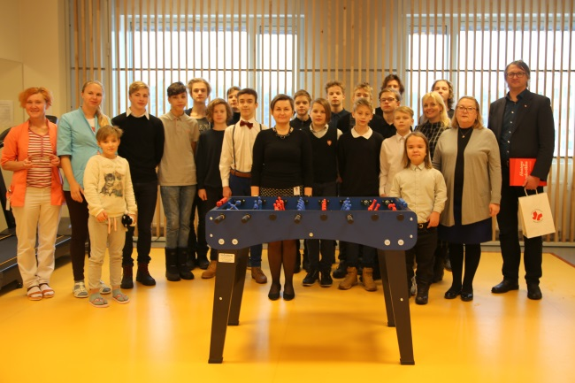
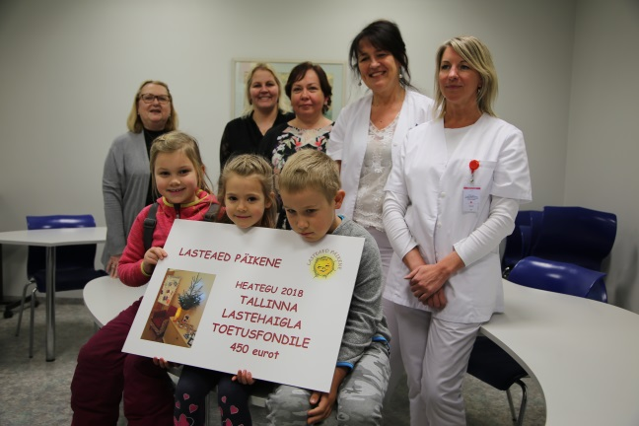
Järelkasv
Lasteaiad ja koolid
Heategijate uus põlvkond
Heategevuslikud kontserdid, etendused, laadad, kohvikud

Slide 8
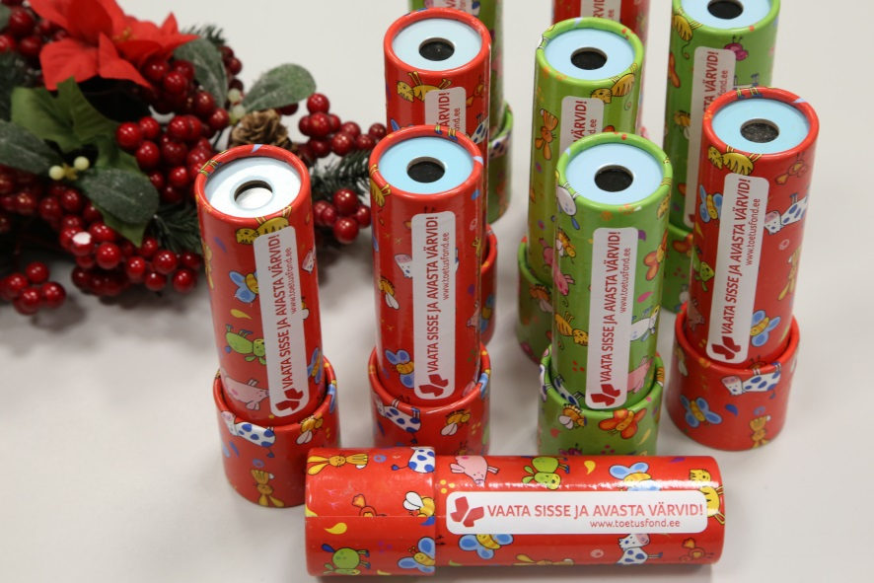
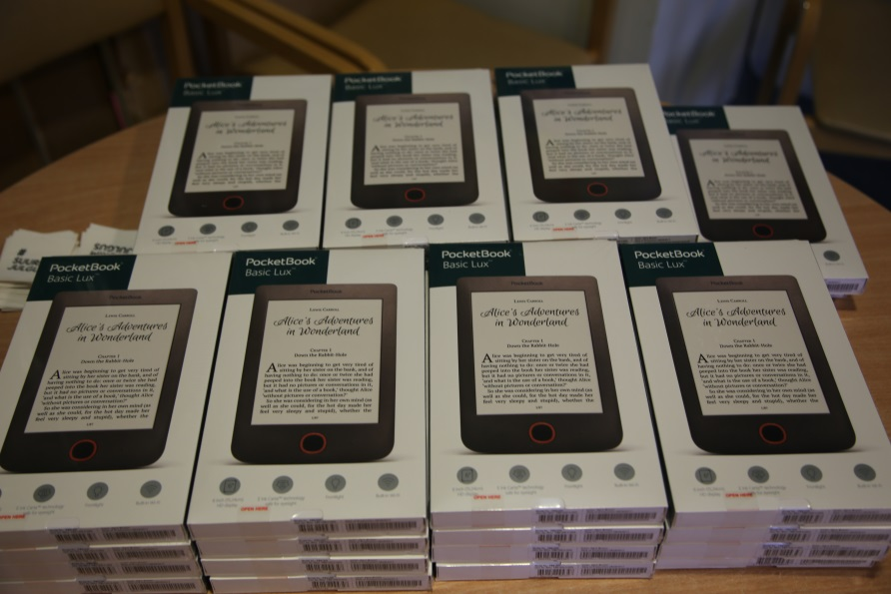
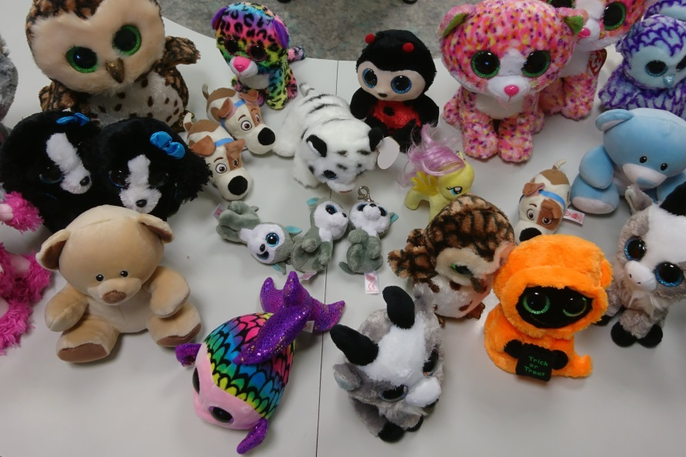
Annetus võib olla mitterahaline

Slide 9
Tee testament
Inna ja Aadu Randpalu olid Toetusfondi pikaaegsed toetajad. Toetuse eest lastehaigla heaks autasustas Vabariigi President neid Punase Risti III astme teenetemärgiga.

Slide 10
Osta raamat „Urmelid ja 12 heategu“
12 tuntud inimest kirjutasid igaüks raamatusse ühe muinasjutu, mis õpetavad lastele, kuidas teha head.
„Urmelid ja kaksteist heategu“ autoriteks on:
Evelin Ilves
Janek Mäggi
Olav Osolin
Bert Prikenfeld/DJ Critikal
Jaagup Kreem
Saara Kadak
Kristel Aaslaid
Katrin Viirpalu
Yoko Alender
Getter Jaani
Mikk Jürjens
Raivo E. Tamm
Raamatud on müügil Apollo kauplustes ja e-poes, kogu müügist saadav tulu läheb heategevuseks.

Slide 11
Lastehaigla jõululaat
Traditsiooniline jõululaat toimub detsembris lastehaigla fuajees
Laadale annetavad müügiks kaupa lastehaigla töötajad ja sõbrad
Kaubeldakse käsitöö, hoidiste ja suupistetega
Müüa aitavad vabatahtlikud kooliõpilased
2018. aasta jõululaadal kogusime 1101 eurot

Slide 12
Osta jõulukaart

Slide 13
Meediakampaaniad
2018
2019

Slide 14
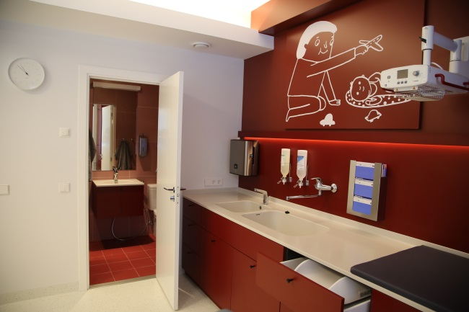
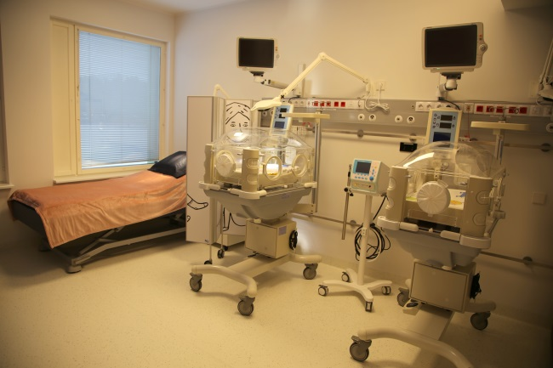
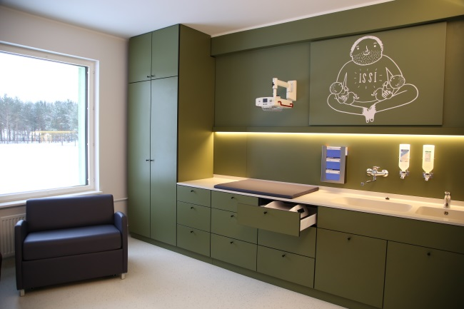
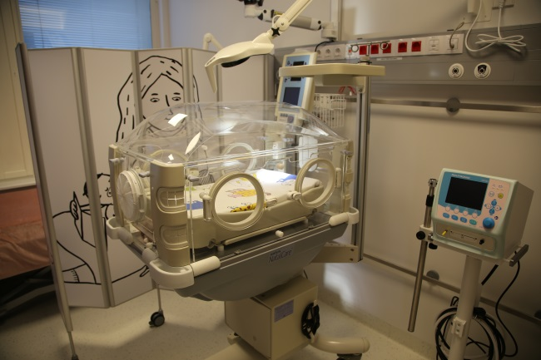
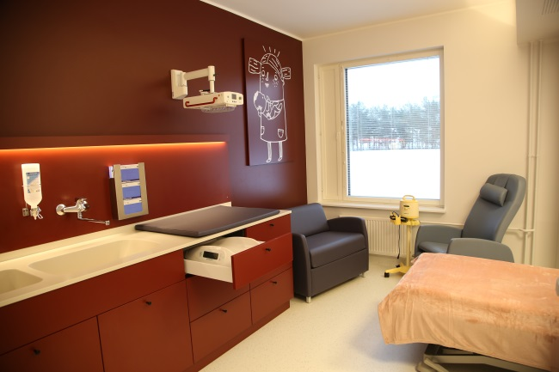
Tallinna Lastehaigla vastsündinute ja imikute osakonna intensiivravi perepalatid avati jaanuaris 2019

Slide 15
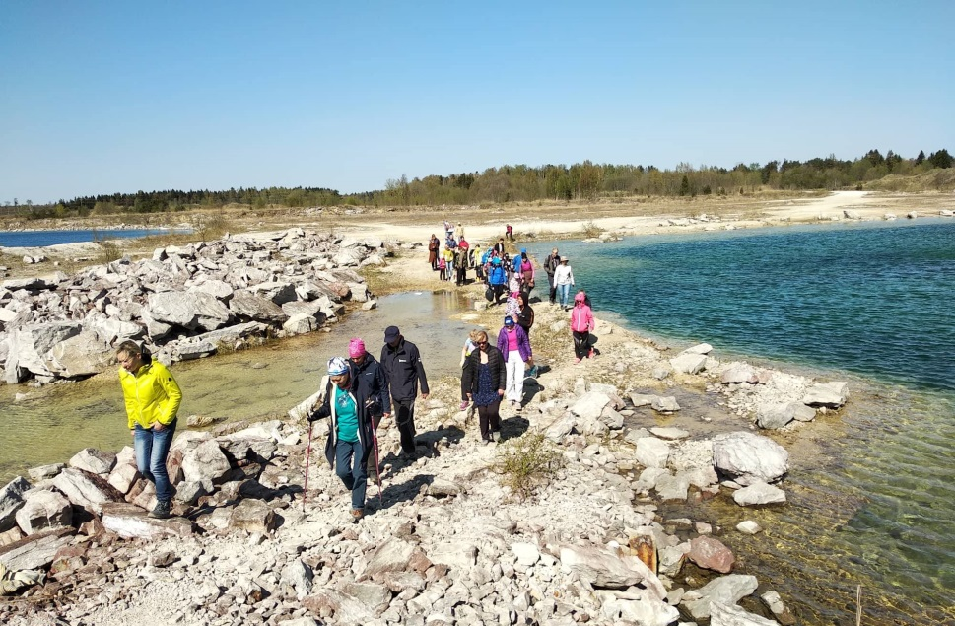
Spordiüritused
Lääne-Harju valla korraldatav matkasari
„Kõnnime laste ja tervise heaks“ 2019

Slide 16
Artiklid meedias

Slide 17
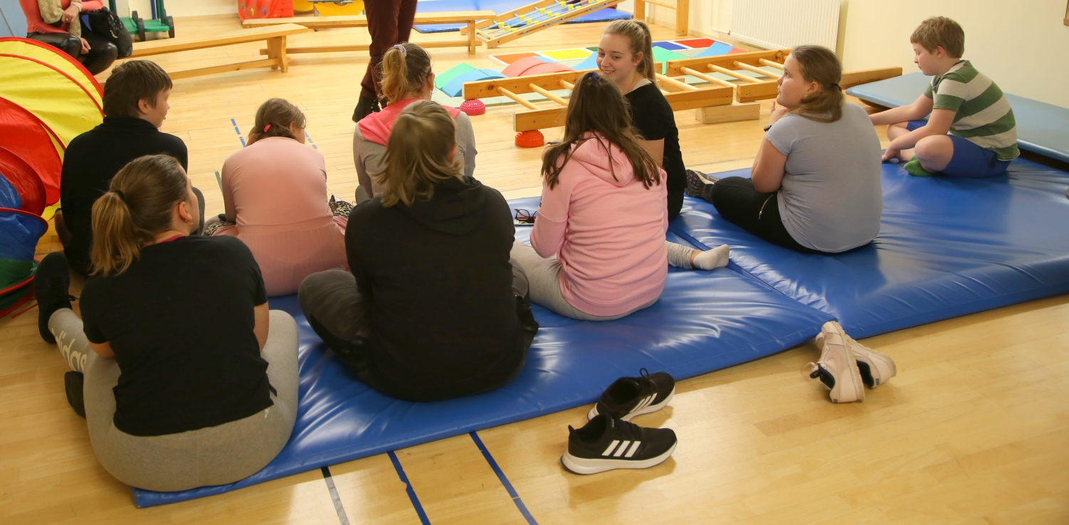
Ma armastan aidata
Toetusfondi projekti ülekaaluliste laste heaks saab toetada annetuskeskkonnas "Ma armastan aidata", annetades raha või preemiapunkte.

Slide 18
Pane süda vilkuma
Erilahendusena valminud interaktiivne südameinstallatsioon suurusega 2x2 m
Helistades Toetusfondi annetustelefonide numbritele, hakkavad suure südame sees väikesed südamed vilkuma
Annetuste kogumiseks on süda olnud väljas üritusel „Valgus kõnnib Kadriorus“, Superministeeriumis, Valges Klaaris, Telia Kristiine esinduses.

Slide 19
1599 „Lastearst kuuleb“
Tasuline nõuandetelefon töötab kell 8.00–22.00
Kõneminuti hind on 1 €
Nõu annavad nii haiglas töötavad lastearstid kui ka pensionieas arstid
Alates 1995. aastast

Slide 20
Muud võimalused
Aita Boris Lehtlaanel haigeid lapsi aidata
Osale Eesti Koolitus- ja konverentsikeskuse koolitusel või konverentsil
Osta Von Baeri, Bioxelle, Siidilus tooteid

Slide 21
Toetusfondi tänuõhtu
Iga aasta maikuus
Suurimatele toetajatele ja sponsoritele
Tunnustused 2019:
AASTA TOETAJA 2018 (2)
AASTATE TOETAJA (4)
KULDSPONSOR 2018 (18)
HÕBESPONSOR 2018 (20)
TÄNUKIRI (42)

Slide 22
AITÄH!

